Slide 1
第五次小班讨论
———heap
第五组： 肖云杰，杨家豪，甘凌志，纪韬

Slide 2
一.概述
堆是计算机科学中一类特殊的数据结构的统称。堆通常是一个可以被看做一棵树的数组对象。堆总是满足下列性质：
1.堆中某个节点的值总是不大于或不小于其父节点的值；
2.堆总是一棵完全二叉树

Slide 3
二.数据结构
堆究其根本也是二叉树。一个二叉树的节点包括三个部分，分别为指向左子树的指针，指向右子树的指针，以及节点存储的值。

Slide 4
三.基本操作
插入，删除，建堆

Slide 5
建堆
在建堆的过程中，每次调整都是把结点从上往下的调整。针对这种向下调整，调整方法是这样的：总是将当前结点V与它的左右孩子比较（如果有的话），假如孩子中存在权值比结点V的权值大的，就将其中权值最大的那个孩子节点与结点V交换；交换完毕后继续让结点V和孩子比较，直到结点V的孩子的权值都比结点V的权值小或是结点V不存在孩子结点

Slide 6
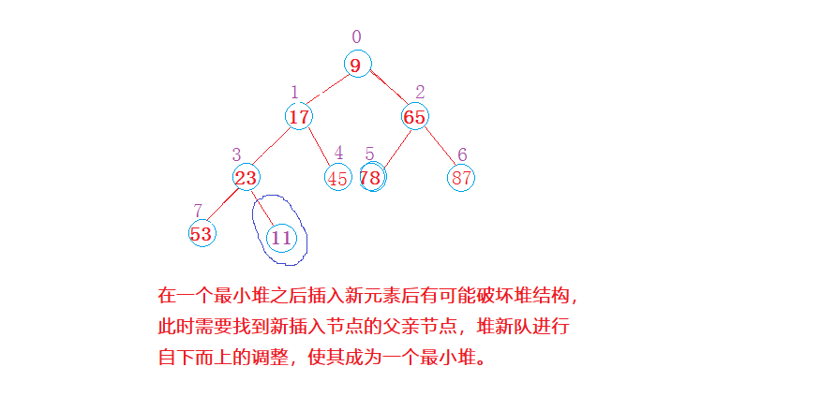
插入
将新的数据在空节点添加，然后再重复建堆的操作，使之重新满足堆的结构即可

Slide 7
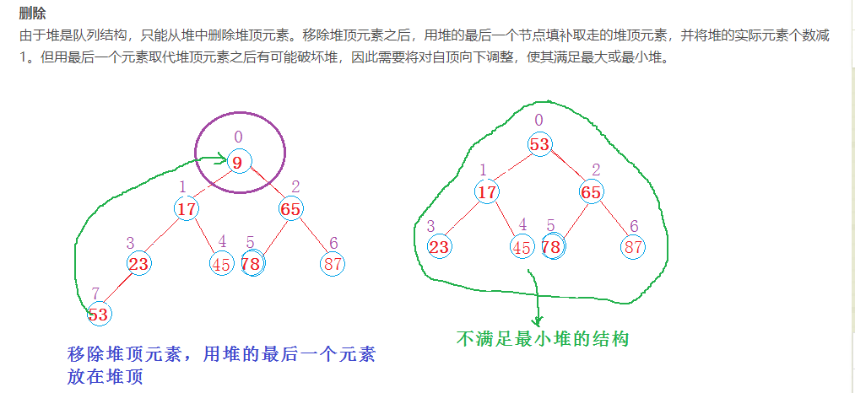
删除

Slide 8
四.应用
Q：100亿个数中找出最大的前k个数

Slide 9
思路分析
思路分析：乍一看，100亿个数，确实很大，一个数占四个字节，那么100亿个数就需要40G的存储空间，这对与普通电脑来说确实是不可能的。但是，这道题肯定不可能让我们创建一个具有100亿个数据的堆，这样不说存储空间不够大，时间复杂度也是很大的

Slide 10
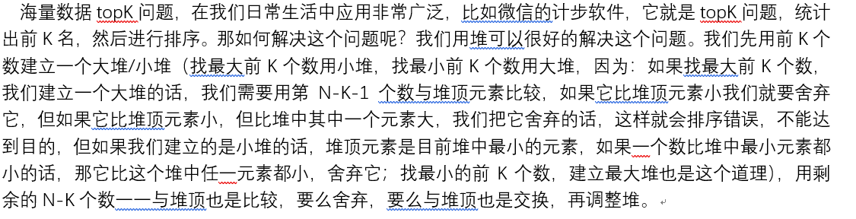

Slide 11
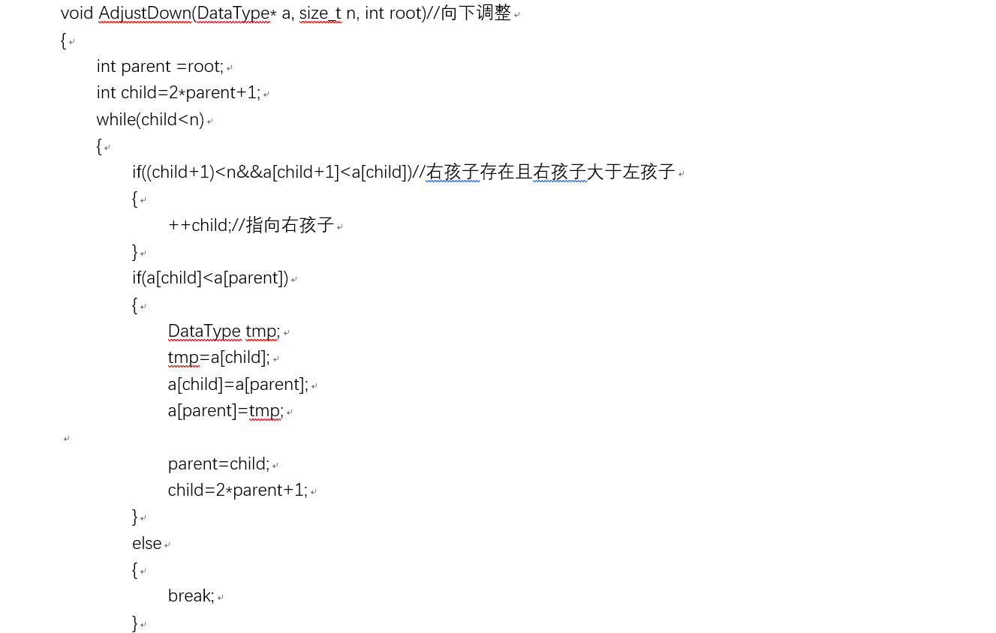

Slide 12
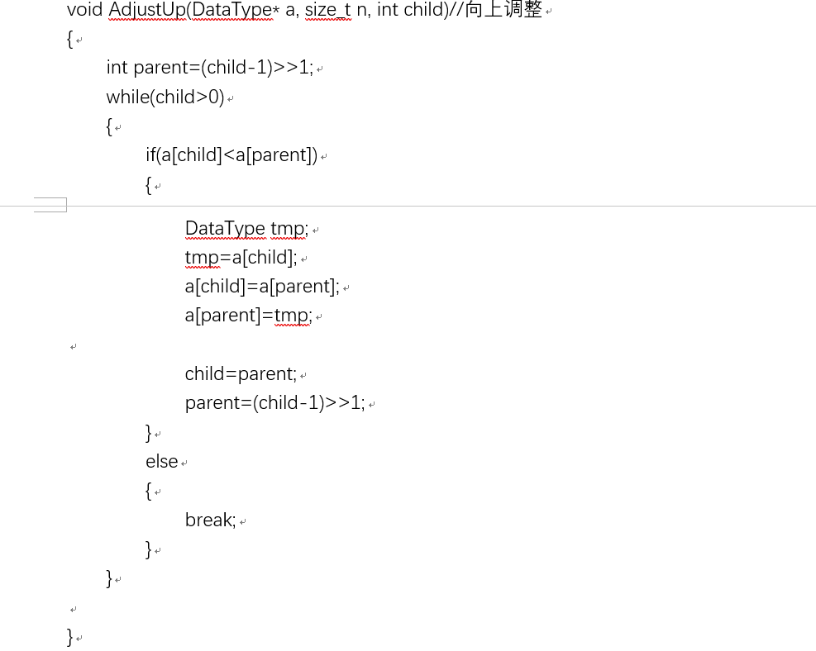

Slide 13
